Slide 1

LoraWAN
演讲人：张铭坤

Slide 2

目 录
01.
LoRa简介
CONTENTS
02.
LoRaWAN简介
03.
两者区别
04.
布局及应用

Slide 3
PART 01
LoRa简介

Slide 4
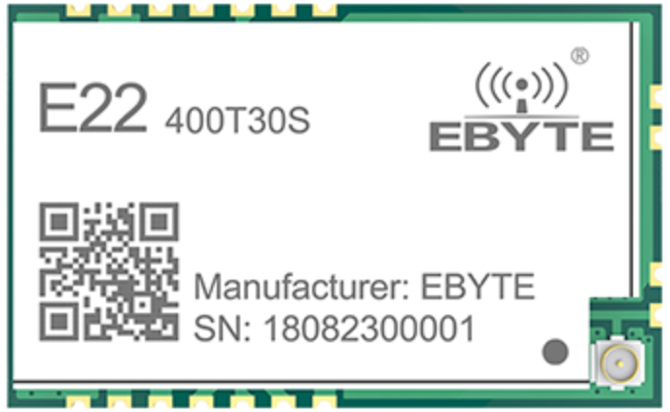
LoRa简介
LoRa是一种低功耗远程无线通信技术,它是由法国一家公司Cycleo研发一种创新的半导体技术-LoRa,后面被美国一家公司Semtech(升特)收购.后续由Semtech公司基于这个LoRa技术,开发一种套LoRa通信芯片解决方案. LoRa后续通过LoRa联盟来开始覆盖推广普及.
特点：远距离、低功耗、多节点、低成本,抗扰特性,同时LoRa低速率,小数据传输
频段：433/470/868/915MHz频段
组网方式：星网型
应用：本地采集节点多,数据小,速率低的常景
LoRa可以以低功耗进行长距离传输，根据物理定律，要想进行长距离传输——你要么需要增加功率，要么减少带宽。由于LoRa嵌入式传感器可以远距离传输，并且使用的是低功耗电池，因此其带宽非常有限。

Slide 5
PART 02
LoRaWAN简介

Slide 6
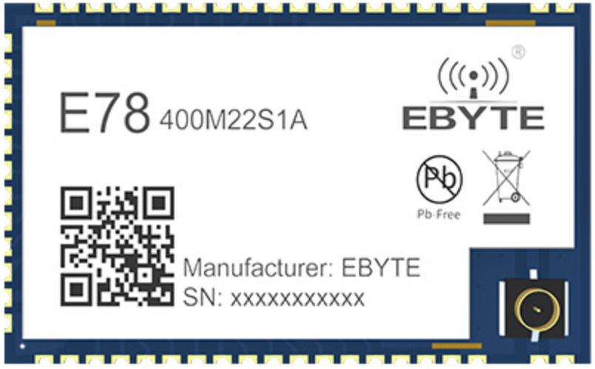
LoRaWAN简介
LoRaWAN基于LoRa远距离通信网络设计的一套通讯协议和系统架构,如果按协议分层来说LoRaWAN就是MAC层,LoRa是物理层.LoRaWAN原来也被叫做LoRaMAC.
作用：
1.LoRaWAN协议针对低功耗、电池供电的传感器进行了优化，包括了不同级别的终端节点以优化网络延迟和电池寿命间的平衡关系。它是完全双向的，由安全专家构建确保了可靠性和安全性。
2.LoRa做标准规范,实现相互兼容.
建议用户常规传输使用LoRa就可以,超大型的才要去使用LoRaWAN技术去传输
LoRa属于非蜂窝物联网技术，NB-IoT(窄带物联网)属于蜂窝物联网范畴，通过授权频谱中未使用的频段进行通信。因此其不受当地运营商的影响、制约。

Slide 7
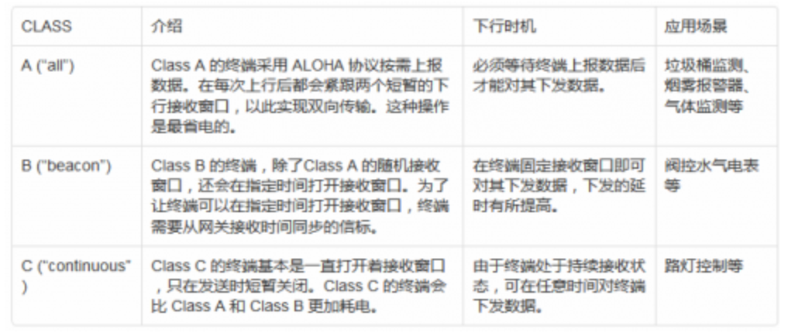
LoRaWAN终端节点分类
协议中含有Class A/B/C 三类终端设备，这三类设备基本覆盖了物联网所有的应用场景。

Slide 8
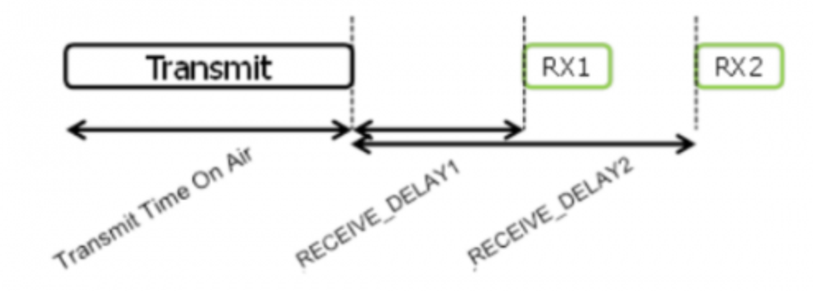
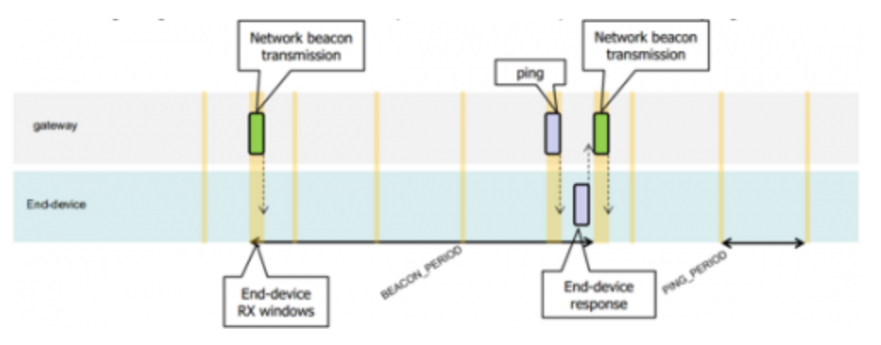
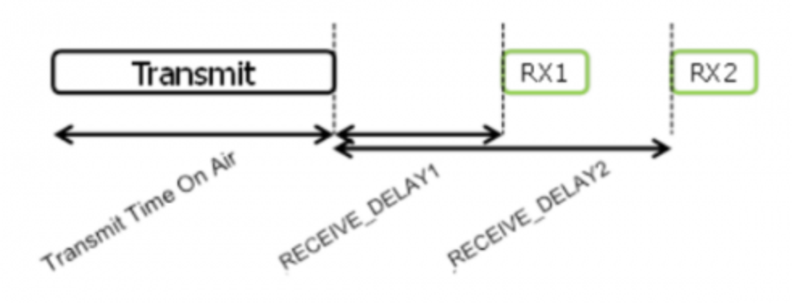
LoRaWAN终端各模式上下行时序图
接收窗口RX1一般是在上行后1秒开始，接收窗口RX2是在上行后2秒开始
Class A：
Class B 时隙复杂一些，有一个同步时隙beacon，还有一个固定周期的接收窗口ping时隙。如这个示例中，beacon周期为128秒，ping周期为32秒。
Class B：
Class C 和 A 基本是相同的，它基本都打开了接收窗口RX2
Class C：

Slide 9
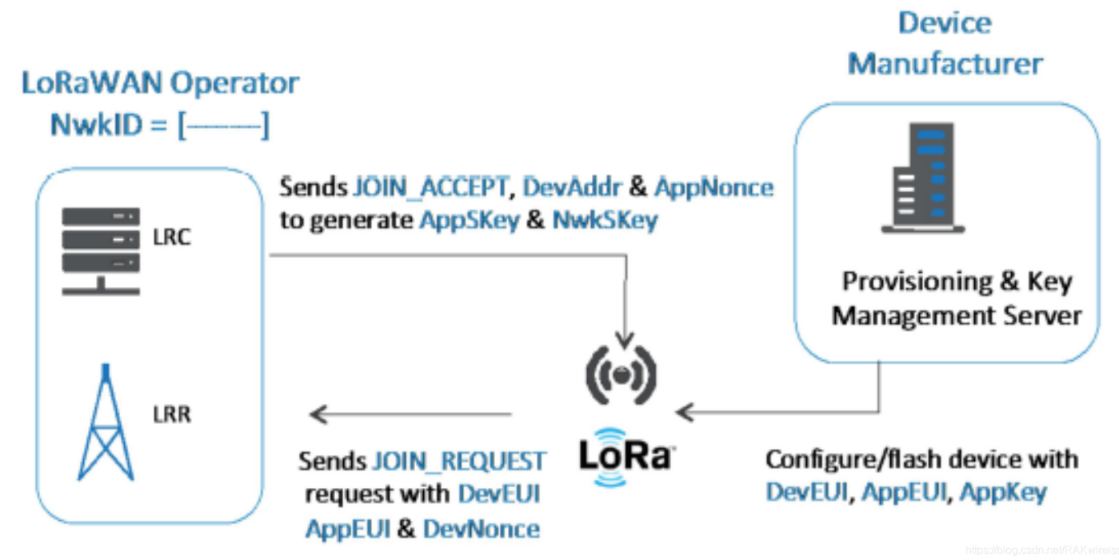
LoRaWAN终端入网配置
两种加网方式：Over-the-Air Activation(空中激活方式 OTAA)，Activation by Personalization(独立激活方式 ABP)。 商用的LoRaWAN网络一般都是走OTAA激活流程，这样安全性才得以保证。此种方式需要准备 DevEUI，AppEUI，AppKey 这三个参数。
空中激活（OTAA）
终端在发起加网join流程后，发出加网命令，NS(网络服务器)确认无误后会给终端做加网回复，分配网络地址 DevAddr(32位ID)，双方利用加网回复中的相关信息以及AppKey，产生会话密钥NwkSKey和AppSKey，用来对数据进行加密和校验
DevEUI 是一个类似IEEE EUI64的全球唯一ID，标识唯一的终端设备。相当于是设备的MAC地址。
AppEUI 是一个类似IEEE EUI64的全球唯一ID，标识唯一的应用提供者
AppKey 是由应用程序拥有者分配给终端

Slide 10
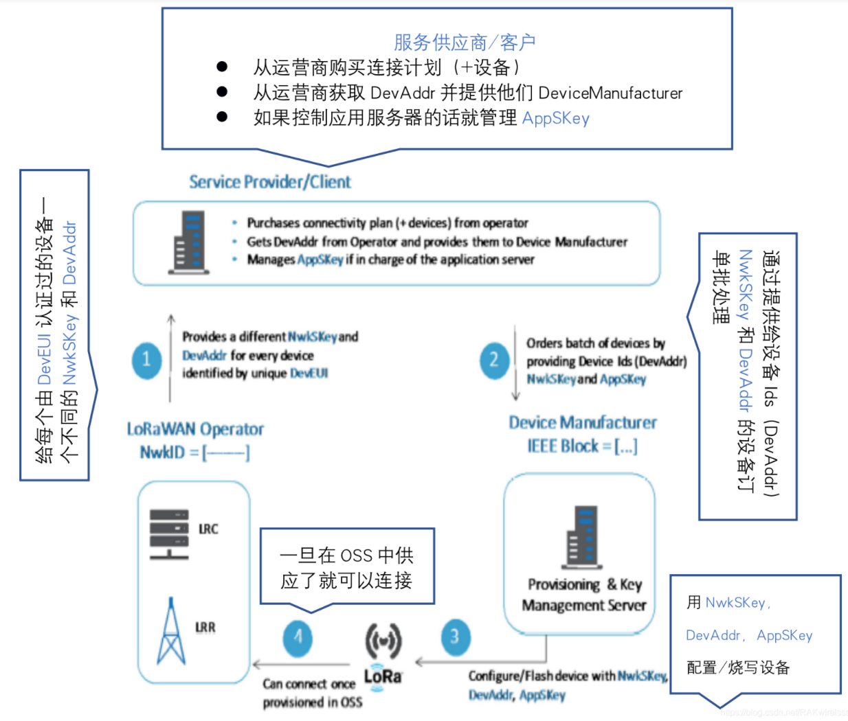
LoRaWAN终端入网配置
独立激活方式（ABP）
比较简单粗暴，直接配置 DevAddr，NwkSKey，AppSKey 这三个LoRaWAN最终通讯的参数，不再需要join流程。在这种情况下，这个设备是可以直接发应用数据的

Slide 11
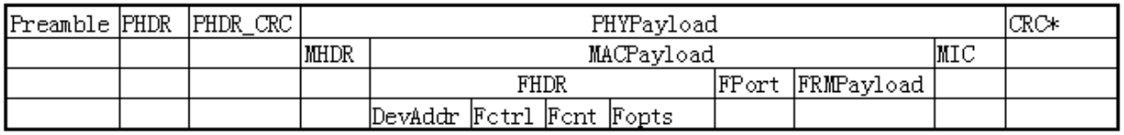
LoRaWAN—PHY/MAC 层数据链路总的数据包结构
注意：preamble、PHDR、PHDR_CRC、CRC都是硬件生成，无需软件参与，需要软件参与的是PHYPayload部分
PHY层：
数据上行链路消息：
下行链路消息：
上行最后还有CRC校验，而下行没有CRC校验，并且其中PHDR，PHDR_CRC，CRC都是射频芯片用于校准数据的完整新和一致性用的，并非用户生成的数据。

Slide 12
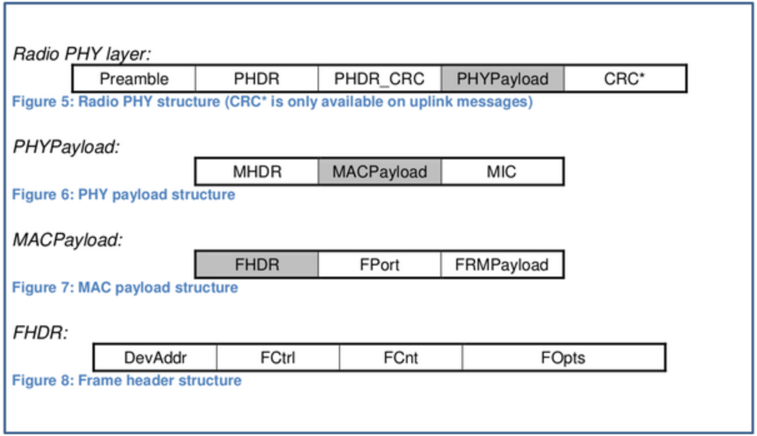
LoRaWAN—PHY/MAC 层数据链路总的数据包结构
MAC 层数据
由上图可以看到，MAC数据是是作为PHYPayload存在的其中MAC 层的包有三个部分组成。

Slide 13
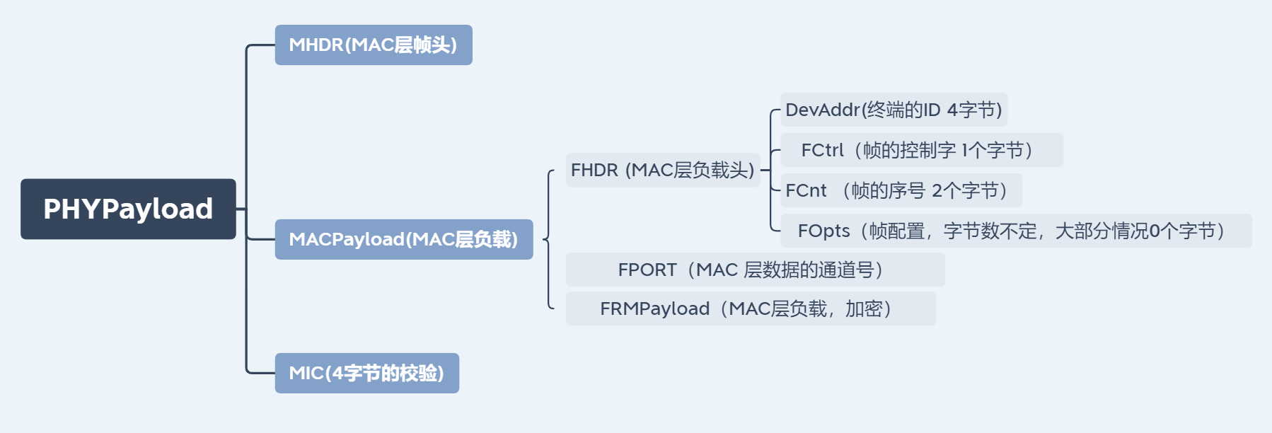
LoRaWAN—PHY/MAC 层数据链路总的数据包结构
由图可知，一个上行包或者下行包中的数据内容有哪些，主要有终端的ID、包的序号、用户的加密负载

Slide 14
LoRaWAN—数据包示例
一个MAC 层的帧（即完整的PHYPayload部分，LoRaWAN默认都是按小端方式传输的数据包）：
\x40 \x7f \xf8 \x8a \x29 \x80 \x2a \x00 \x02 \x07 \x42 \x87 \x3f \xc7 \xb4 \x22 \x04 \x00 \x84 \x8d \x1b \x06 \x2f \x5b \xbc \x57 \xdb \xf2 \x31 \xde \x49 \x61 \x00 \x86 \x99 \xec \x08 \x61 \xf0 \xb7 \xda \x54 \x0a \xfa \xd1 \x31 \xac \xd0 \x44 \x1b \x4d \xfa \x48 \x77 \x19 \xee \x61 \x14 \xbf \x23 \x52 \xd1 \xe9 \x93 \x79 \x6e \x16 \xd7 \x13 \x2e \x58 \x06 \x54 \xc3 \xd2 \x04 \xba \x52 \xa7 \xc8 \x7a \x0b \x8e
MHDR:\x40
MACPayload-FHDR-DevAddr:\x7f \xf8 \x8a \x29
MACPayload-FHDR-FCtrl:\x80
MACPayload-FHDR-FCnt:\x2a \x00
MACPayload-FPORT:\x02
MACPayload-FRMPayload（加密）:\x07 \x42 \x87 \x3f \xc7 \xb4 \x22 \x04 \x00 \x84 \x8d \x1b \x06 \x2f \x5b \xbc \x57 \xdb \xf2 \x31 \xde \x49 \x61 \x00 \x86 \x99 \xec \x08 \x61 \xf0 \xb7 \xda \x54 \x0a \xfa \xd1 \x31 \xac \xd0 \x44 \x1b \x4d \xfa \x48 \x77 \x19 \xee \x61 \x14 \xbf \x23 \x52 \xd1 \xe9 \x93 \x79 \x6e \x16 \xd7 \x13 \x2e \x58 \x06 \x54 \xc3 \xd2 \x04 \xba \x52 \xa7
MIC:\xc8 \x7a \x0b \x8e

Slide 15
PART 03
两者区别

Slide 16
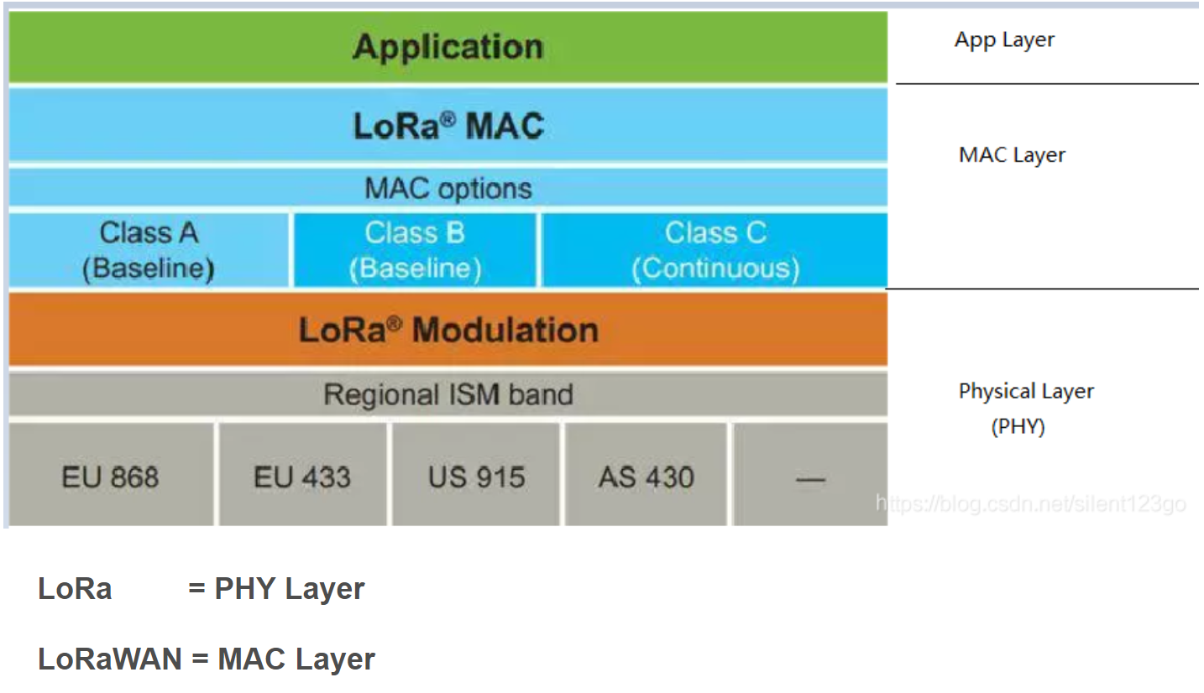
协议层区别
LoRa有两种不同的协议栈：LoRaWAN和Symphony Link： Symphony Link适用于需要高级功能的工业和企业用户。 LoRaWAN适用于基于LoRaWAN的移动网络，在欧洲发展得比较快

Slide 17
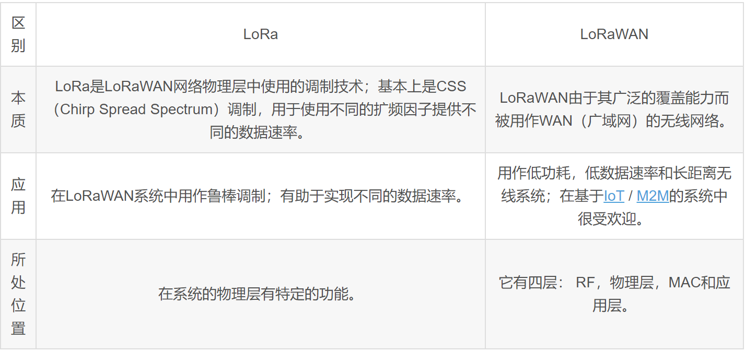
大致区别

Slide 18
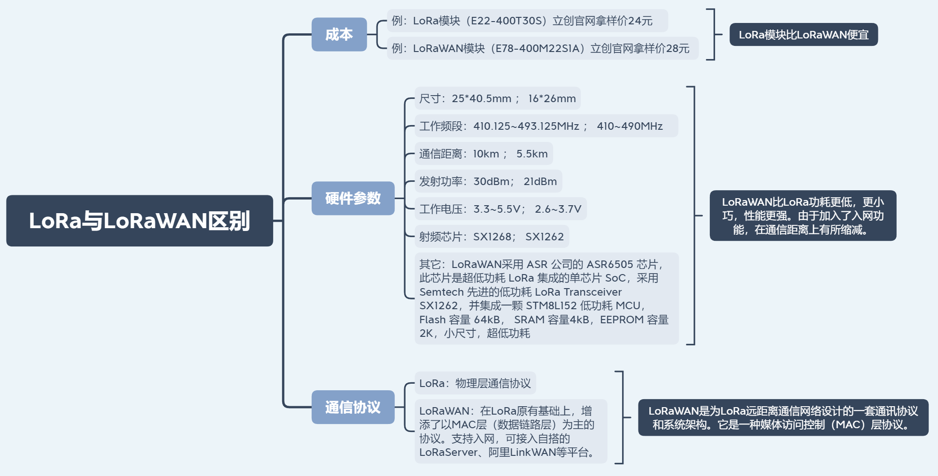
详细区别

Slide 19
PART 04
布局及应用

Slide 20
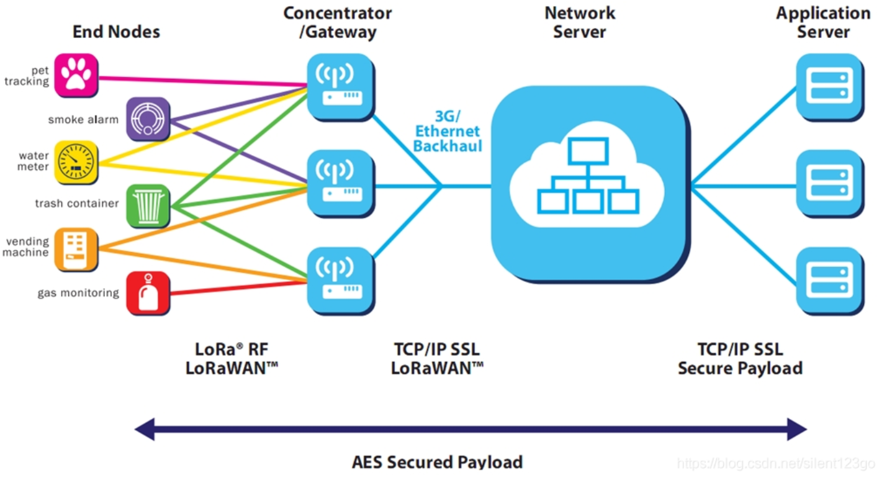
LoRaWAN网络架构

Slide 21
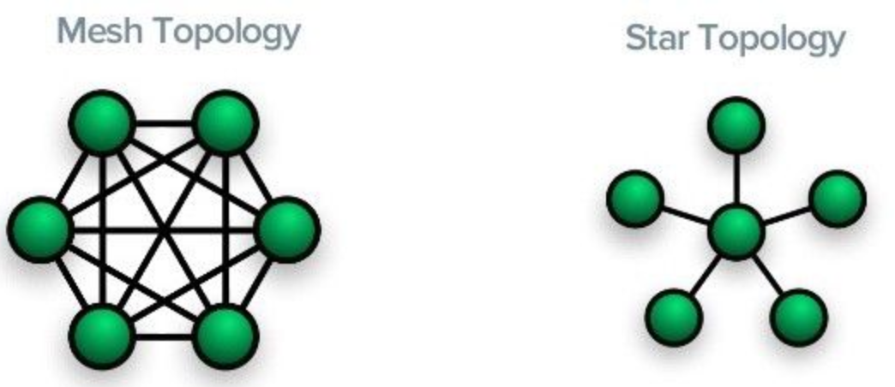
LoRa与LoRaWAN布局方式

Slide 22

LoRa + LoRaWAN = LPWAN
✦一个是在底层传感器和LoRaWAN节点之间有一个数据接口，传感器数据通过这个接口传到网络;
✦一个是LoRaWAN的协议和数据云平台和用户的应用之间有一个数据接口将网络的数据传送应用。
LoRa和LoRaWAN的最优使用场景：
✦对一些小型项目，终端在一千个以下的，直接使用LoRa点对点通讯，实现简单的私有协议就可以满足需求，还可以减少成本。
✦对安全性有更高的要求，需要兼容其他LoRaWAN的产品，设备数量在几千到几万个时，单靠LoRa这种简单手段实现起来便有些困难
LoRaWAN两个用户接口有：

Slide 23
感谢大家聆听

